Slide 1
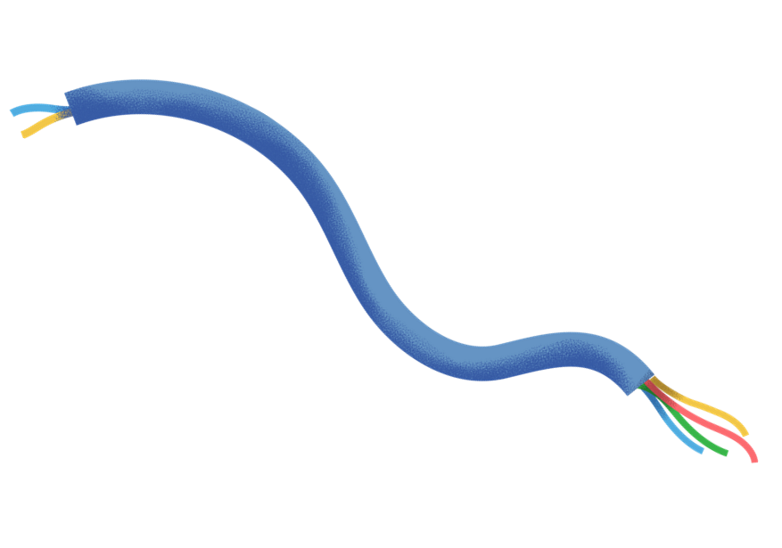



Гидравликалық лабиринт
Бағыты: физика, технология
Орындаушылар: Баян Дінмұхаммед, Біржан Асылхан, 7-сынып, Тереңкөл мектеп-бөбекжай кешені, Нұрсай ауылы, Казталов ауданы, БҚО
Жетекшісі: Жакенов Мерхат Мирамович, физика пәні мұғалімі, Тереңкөл мектеп-бөбекжай кешені
Зерттеудің мақсаты: Гидравликалық машиналар жайлы мәлімет беріп, қарапайым гидравликалық құрылғының жұмыс істеу жолын көрсету.
Гипотеза: Гидравликалық машиналар тақырыбына байланысты жаңа сабақтарды өту барысында оқушылар көзбен көріп, қолмен жасау арқылы кең әрі тың мәліметтермен түсінік алады.
Зерттеудің жаңалығы: Қарапайым қолжетімді заттардан гидравликалық құрылғыны жасау және жұмыс істеуін көрсету.

Slide 2
Зерттеу бөлімі
2.1 Гидравликалық машиналар — механикалық энергияны қабылдау және қайтару немесе түрлендіру үшін қолданылатын машиналар.
Автомобильдер, жүк машиналары мен автобустардағы гидравликалық тежегіштер; тракторлардағы ауыр жүкті көтеруге арналған гидравликалық көтергіштер; гидравликалық түрде көтерілетін орындықтар және тағы да басқа қарапайым түрдегі тетіктер гидравликалық машиналар болып табылады.

Slide 3
2.2 Гидравликалық машиналардың жіктелуі
Гидравликалық машиналар – оларға сорғыларды жатқызымыз. Сорғылар істеу принципіне қарай пластиналы сорғы, поршеньді сорғы, акциалды поршеньді сорғы, радиалды поршеньді сорғы, тістегерішті сорғы, винтті сорғылар, гидроцилиндрлер болып бөлінеді. Сорғылар сұйықтықты бір жерден екінші жерге қысым арқылы жеткізіп беру қызметін атқарады. Олардың қолданылуы әр сорғының техникалық сипаттамасына байланысты кереті жерлерде қолданылады.
Мысалы: Жүк көтеру машиналары үш топқа бөлінеді: қарапайым жүккөтергіш машиналар немесе құрылғылар; көтергіштер жəне крандар.

Slide 4
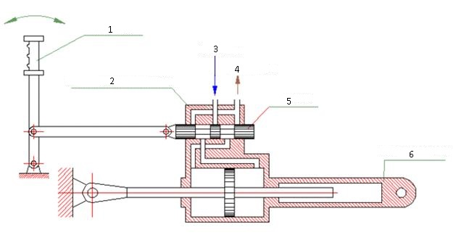
2.3 Гидрожетектер. Гидрожетек жұмысы
Механикалық энергияны беру үшін және сұйықтын көмегімен қозғалыстың түрін өзгертуге арналған құрал жабдықтар жиынтығы – гидрожетек деп аталады.
Жетекті қозғалтқыш жұмыс сұйықтығының энергиясын тарататын сорғы білігіне айналдырушы моментті жеткізеді. Гидрожелілердегі жұмыс сұйықтығы реттегіш аппаратура арқылы гидравликалық энергияны механикалыққа өзгеретін гидроқозғалтқышқа түседі. Осыдан кейін гидрожелілердегі жұмыс сұйықтығы не бакқа не тікелей сорғыға қайта келеді.
1 - сап, 2 – таратқыш қаңқасы, 3 – сорғыдан келетін түтік, 4 – бакка құйатын түтік, 5 – реттығын (золотник), 6 – шығатын буын.

Slide 5
2.4 «Гидравликалық құрылғыны жасап көрсету»
Бүгін біз сіздерге шприцтермен гидравликалық лабиринт жасау туралы идеяны көрсетеміз. Мұндай қолдан жасалған бұйымдар материалдарға үлкен шығынды талап етпейді және оны дайындау қиын емес. Мұндай лабиринтты өзіміз және қатарластарымыз физика мен автотехниканы түсіну үшін жасауға болады.
Қажетті материалдар:
- картон қағазы
- шприцтер 8 дана 20 куб.
- тамызғы (шлангі) 2 дана
- шарик, түрлі түсті қағаз
- ыстық желім
- изолента

Slide 6
НӘТИЖЕСІ:
Біз өзіміз қолға алған осы жұмысымызды жасау кезінде кездескен қиындықтарымызды, түсінбеген тұстарымызды физика пәнінен сабақ жүргізетін мұғалімнен Жакенов Мерхаттан сұрай бастадық. Мұғалім бізге осы жобаны жазу барысында үнемі бағыт-бағдар беріп отырды.
Біз жұмысты жасау барысында көптеген қызықты мәліметтер жинақтадық. Бұл жұмысты жасаудағы мақсатымыз гидравликалық машиналардың мүмкіндіктерін барынша тиімді пайдалану үшін түрлі құрылғылар ойлап табу болды. Ол құрылғылар тұрмыста, әсіресе, ауылшаруашылығында адам қол күші жете бермейтін жұмыстарды жеңілдетеді, әрі уақытты тиімді пайдалануға мүмкіндік береді. Қазір біз осы құрылғылардың құрылысы мен жұмыс істеу принциптерімен танысудамыз. Болашақта осындай машина түрлерін әртүрлі сала үшін ойлап тапқымыз келеді.

